Slide 1
ClickHouse在B站标签和多维分析场景的实践
bilibili 张弛

Slide 2
目录
背景
字典映射&Bitmap计算优化
业务落地

Slide 3
背 景

Slide 4
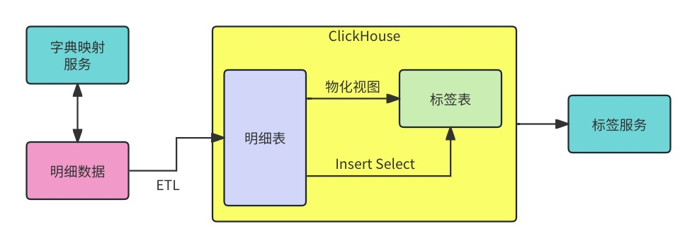
标签服务&ClickHouse
用户画像明细数据导入ClickHouse (非整型实体需映射为Long值)
生成标签Bitmap数据(AggregateFunction(groupBitmap, UInt64))
物化视图加工生成
Insert Select，按需实时计算生成
通过标签Bitmap数据的交并等计算，为标签各类场景提供服务

Slide 5
遇到的问题
数据冗余存储
标签明细数据多来源于Hive表，多次存储造成资源浪费
计算压力大，集群负载高
Bitmap计算复杂，占用资源多，经常出现OOM (旧版本ClickHouse未traking到bitmap内存消耗)
由于数据sharding写入，扩容成本高

Slide 6
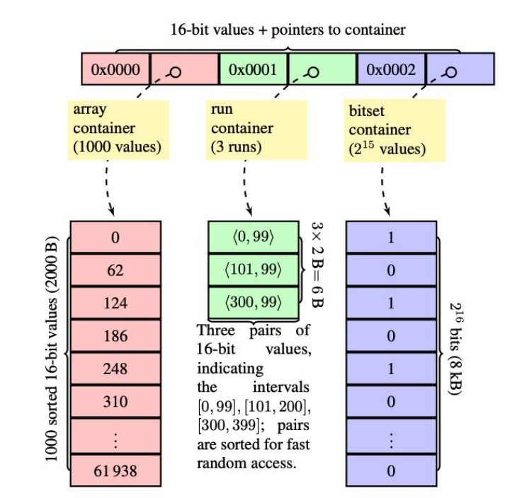
Roaring Bitmap简介
RoaringBitmap32，数据按高16位分桶，
依据存储数量和数据分布决定低16位的桶类型
Array Container：桶内数据个数少于4096
Bitmap Container：桶内数据个数大于4096
Run Container：使用RLE压缩连续数据
RoaringBitmap64，数据按高32位分桶，
低32位存储为RoaringBitmap32

Slide 7
问题分析
标签常使用的实体：
user id (Long)，乱序生成
device id (String)，由字典映射成整型 (雪花算法生成)
两者分布均较为稀疏，最终生成的Bitmap几乎全部由Array Container组成，
占用大量内存且计算速度慢
优化方向：将实体映射为连续的整型值，生成更紧凑的Bitmap

Slide 8
字典映射&Bitmap计算优化

Slide 9
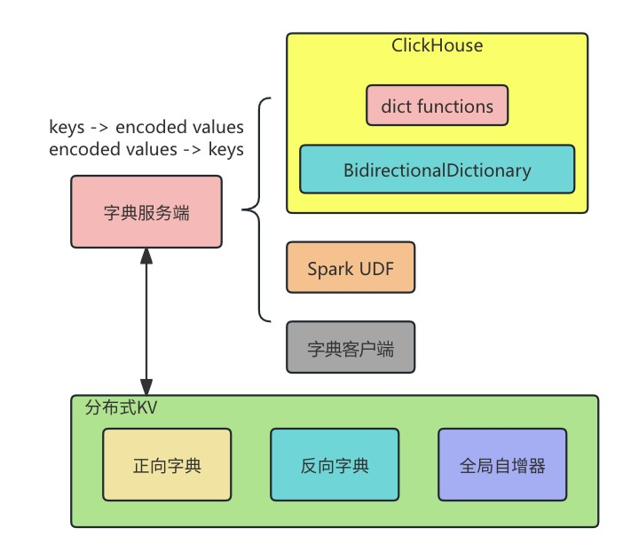
字典映射服务改进
全局原子自增器生成连续的映射值，使用分布式KV进行数据持久化
ClickHouse实现双向映射字典，字典相关函数适配正向和反向查询
实现相关Spark UDF/UDAF，对接字典服务，可直接映射并生成Bitmap

Slide 10
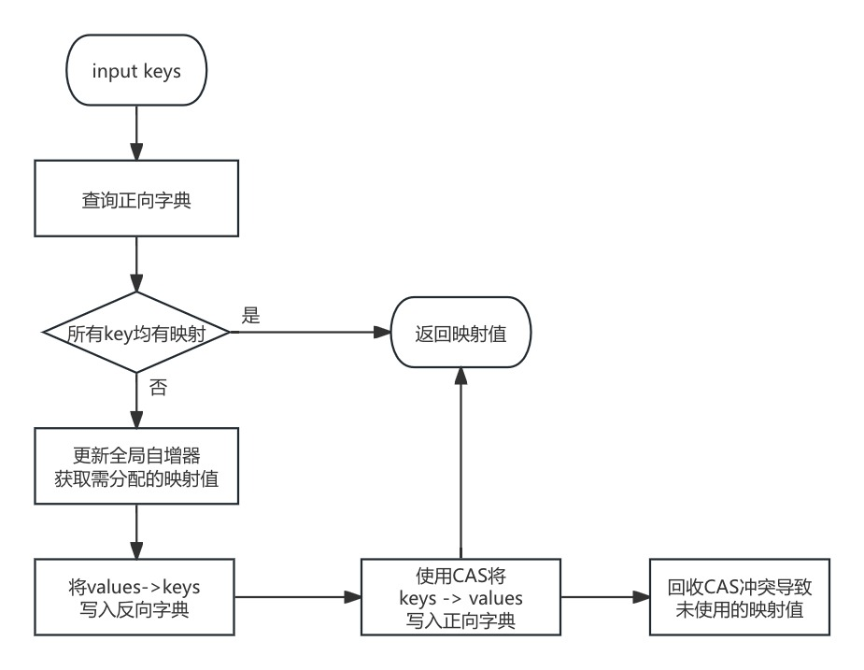
字典映射流程
字典服务有多个实例，无状态，无锁
利用分布式KV提供的原子操作来保证映射正确性
keys的序列化方式需保证多端一致
values以大端存储，提升反向查询性能

Slide 11
ClickHouse Bitmap计算优化
bitmap数据sharding分布
按照 value / 65536 % shards 规则拆分映射值后生成bitmap导入相应ClickHouse节点
使用 cluster + view 改写查询语句，使bitmap计算尽可能在本地进行
减小bitmap计算粒度
bitmap加载比较耗时，使用更小的index granularity可避免不必要的数据读取
且可使ClickHouse pipeline中各stream之间任务分布更加均匀
CPU指令集优化
ClickHouse默认不开启AVX2等指令集优化，在bitmap部分操作中，AVX2指令
集可带来3倍以上提升

Slide 12
优化效果
使用device id (String)作为测试数据集，分别用新老字典服务映射为Long值，并导入ClickHouse，通过对明细数据和聚合Bitmap数据做计算 (单机)
优化前
优化后
 | 耗时(ms) | 内存消耗(MB)
groupBitmap(id) | 273497 | 7844
groupBitmapOr(rbm) | 65156 | 7983
BitmapOr(rbm) | 27670 | 4113
BitmapAnd(rbm) | 25693 | 4239
耗时(ms) | 内存消耗(MB)
43021 | 205
343 | 154
143 | 103
151 | 101

Slide 13
业务落地

Slide 14
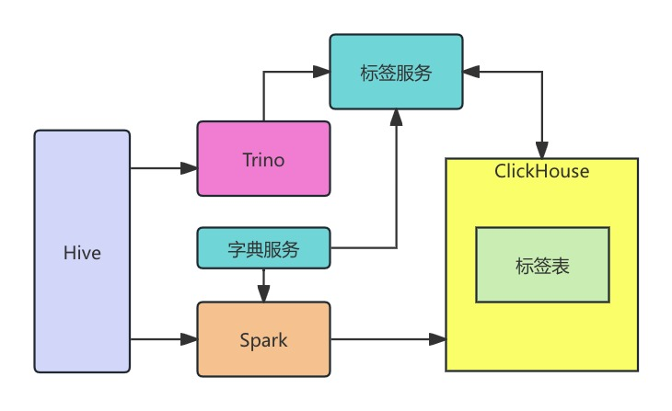
标签(用户画像)
明细数据不出仓，ClickHouse仅存储和计算标签Bitmap数据
使用Spark加工大批量数据，直接生成标签Bitmap
使用Trino灵活指定条件实时查询明细数据并生成标签Bitmap
通过改进的字典映射服务，结合Bitmap计算优化，给标签人群圈选、行为分析等多个场景带来最多百倍性能提升

Slide 15
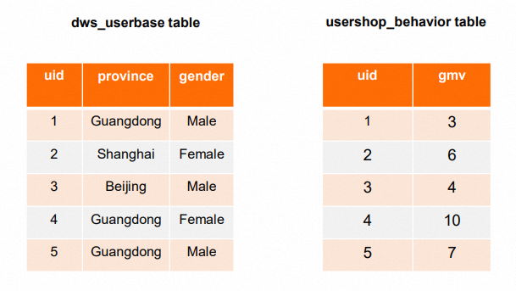
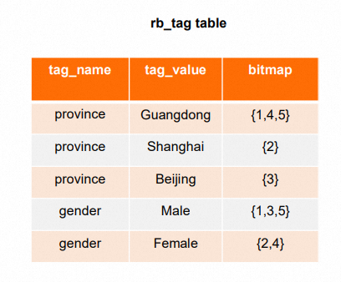
Bit Sliced Index
除了通过Bitmap交并操作来进行人群圈选，还需基于人群包计算各种统计指标
若需计算某个标签人群的一些指标，需要：
导出人群包明细，与指标明细表JOIN，再通过聚合计算完成统计
通过bitmapContains，从指标明细表中过滤相关数据完成聚合计算

Slide 16
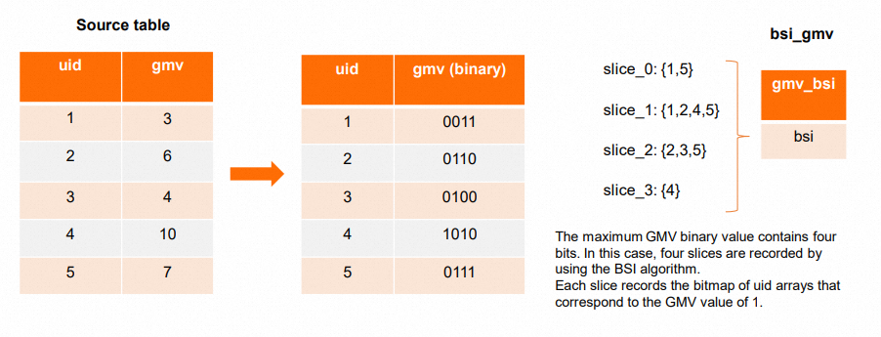
Bit Sliced Index
将指标明细表转换为BSI存储，基于BSI做计算(仅适用于正整数指标)，
相比结合明细表查询效率更高，最多可提升数十倍

Slide 17
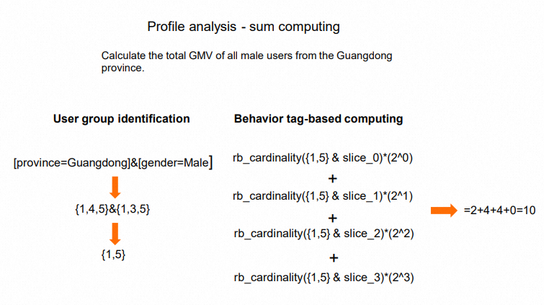
Bit Sliced Index

Slide 18
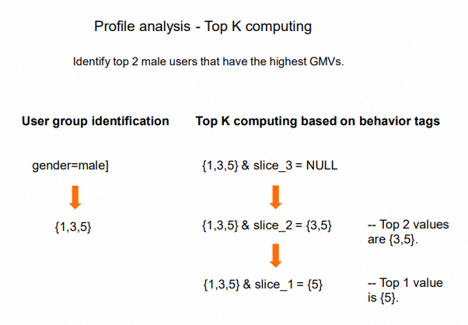
Bit Sliced Index

Slide 19
多维指标分析
对于多维度去重计数指标计算，为满足高性能低延迟查询需求，使用ClickHouse+Bitmap来加速
SELECT
dim_value as dim,
groupBitmapOr(rbm)
FROM rbm_tbl
WHERE dim_name = ‘dim’
GROUP BY dim_value
SELECT
dim,
count(distinct id)
FROM tbl
GROUP BY dim
单维度去重计数

Slide 20
多维指标分析
CREATE TABLE rbm_tbl
(
`dim_name` String,
`dim_value` String,
`rbm` AggregateFunction(groupBitmap, UInt64)
)
ENGINE = AggregatingMergeTree
ORDER BY (dim_name, dim_value)
SETTINGS index_granularity = 128
使用Spark加工明细数据，按照多维度聚合实体并生成Bitmap
维度(dim_value)基数较大的场景不适合使用，会生成大量小bitmap，计算效率不高
rbm加速表定义

Slide 21
多维指标分析
SELECT dim1, dim2, bitmapAndCardinality(rbm1, rbm2)
FROM (
SELECT dim_value AS dim1,
groupBitmapOrState(rbm) as rbm1
FROM rbm_tbl
WHERE dim_name = 'dim1'
GROUP BY dim_value
) AS t1
CROSS JOIN (
SELECT dim_value AS dim2,
groupBitmapOrState(rbm) as rbm2
FROM rbm_tbl
WHERE dim_name = 'dim2'
GROUP BY dim_value
) AS t2
SELECT
dim1,
dim2,
count(distinct id)
FROM tbl
GROUP BY dim1, dim2
多维度去重计数
需保证实体在计算维度下唯一
否则计算结果不正确

Slide 22
谢 谢

